Slide 1

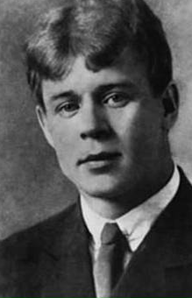
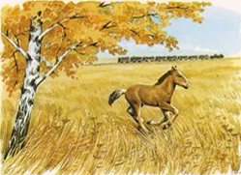
Сергей Александрович Есенин
и Тульский край
Подготовила: Сачкова Ирина Викторовна,
учитель русского языка и литературы
МОУ СОШ № 4 г. Щёкино Тульской области

Slide 2
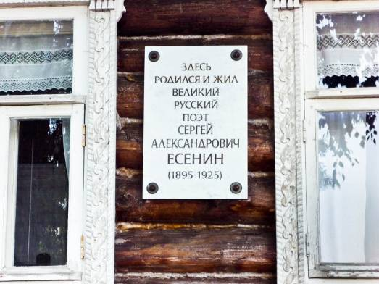
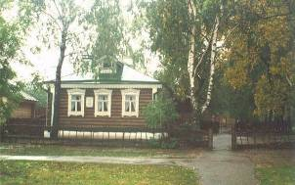
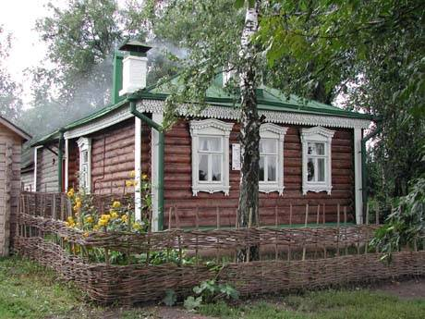

Slide 3
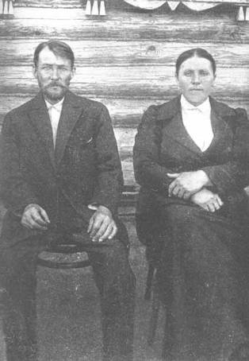
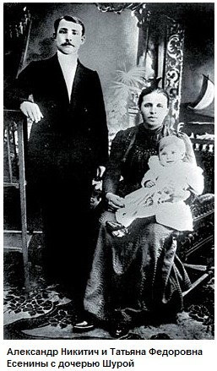
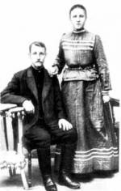
Александр Никитич Есенин (1873 - 1931), Татьяна Фёдоровна Есенина, в девичестве Титова (1875 - 1955).
Александр Никитич и Татьяна Фёдоровна
Отец и мать Есенина. 1926 год.
1905 г.

Slide 4
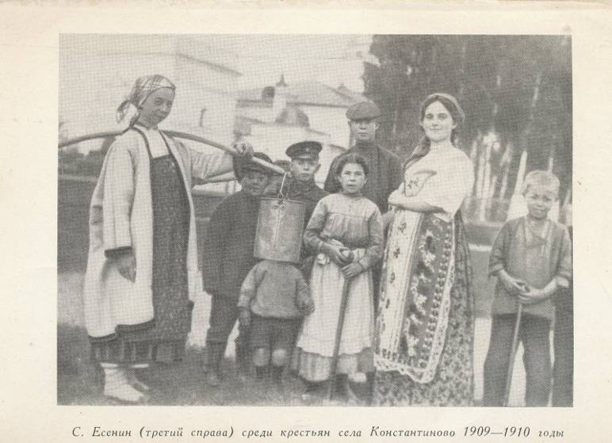

Slide 5
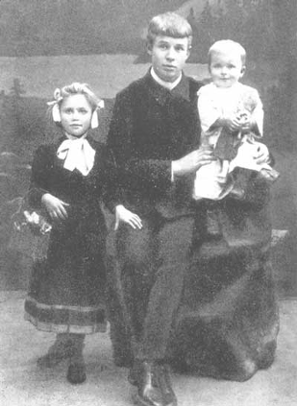
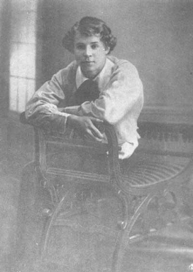
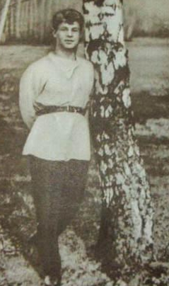
Сергей Есенин у березы.
Фото - 1918 год.
С.А.Есенин с сестрами Катей и Шурой.
1912 год.
Сергей Есенин. 1914 г.

Slide 6
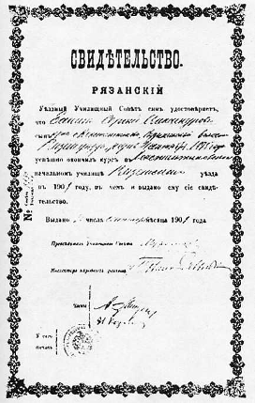
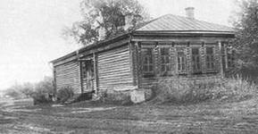
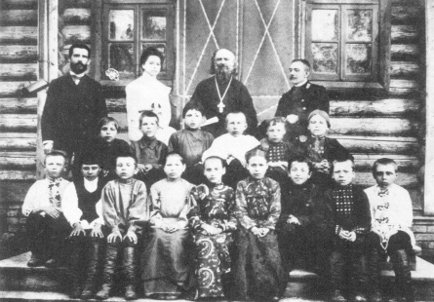
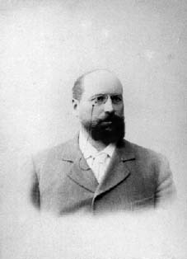
Константиновское земское училище
Иван Петрович Кулаков, попечитель Константиновского земского училища
Учителя Сергея Есенина с учащимися земского училища

Slide 7
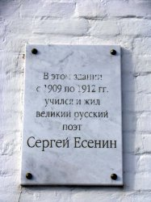
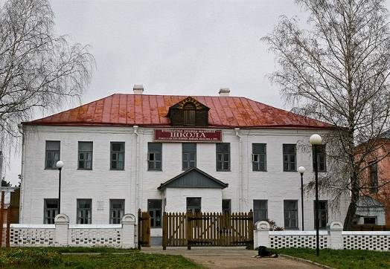
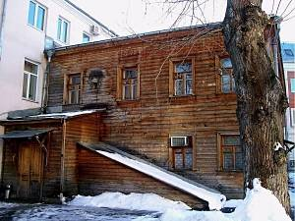
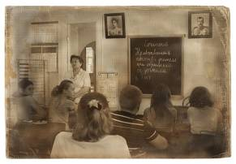
Церковно-учительская школа в Спас-Клепиках

Slide 8
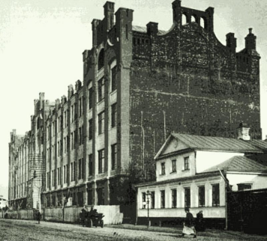
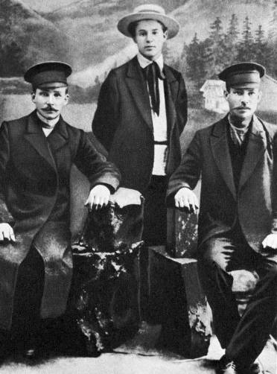
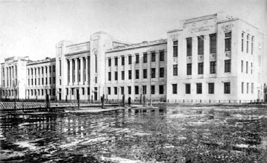
Москва. Типография И.Д.Сытина
Сергей Есенин (в центре) с отцом (слева) и дядей (справа). 1912 год.
Московский городской народный университет
А.Л.Шанявского

Slide 9

С детства слагавший стихи (в основном в подражание А.В.Кольцову, И.С.Никитину, С.Д.Дрожжину), Есенин обретает единомышленников в «Суриковском литературно-музыкальном кружке», членом которого он становится в 1912. Печататься начинает в 1914 в московских детских журналах (дебют стихотворение «Береза»).
Весной 1915 Есенин приезжает в Петроград, где знакомится с А.А.Блоком, С.М.Городецким, А.М.Ремизовым, Н.С.Гумилевым и др., сближается с Н.А.Клюевым, оказавшим на него значительное влияние. Их совместные выступления со стихами и частушками, стилизованными под «крестьянскую», «народную» манеру (Есенин являлся публике златокудрым молодцем в расшитой рубашке и сафьяновых сапожках) имели большой успех.

Slide 10
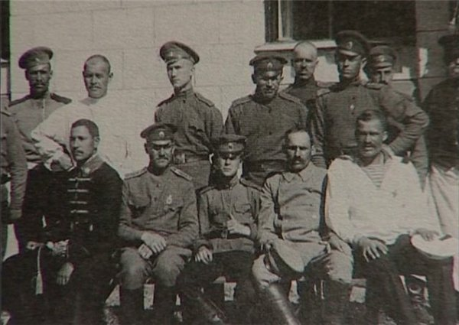
Первые сведения о пребывании С.А. Есенина в Туле
С.Есенин на военной службе. Сидит в первом ряду, в середине.

Slide 11
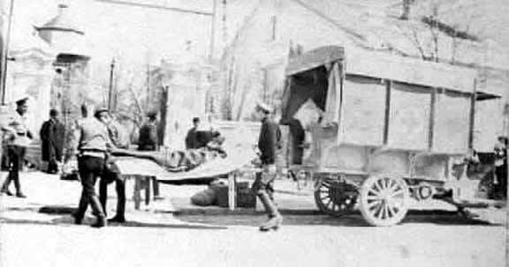
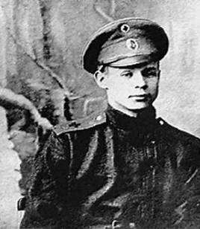
1916 год. С.А.Есенин-санитар в Туле
С.Есенин-санитар. Стоит спиной.

Slide 12
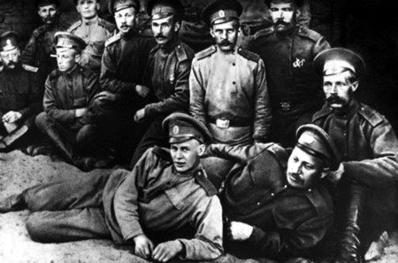
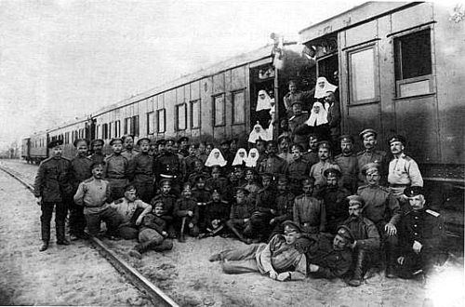
С.Есенин среди санитаров Царскосельского полка санитарного поезда № 132

Slide 13
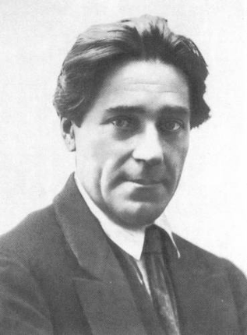
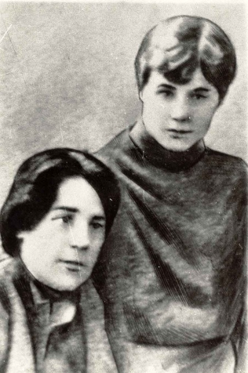
1918 год. «Тульские недели» С.А.Есенина
Сергей Антонович Клычков. Портрет.
С.А.Клычков и С.А.Есенин. Тула, 1918 год.

Slide 14
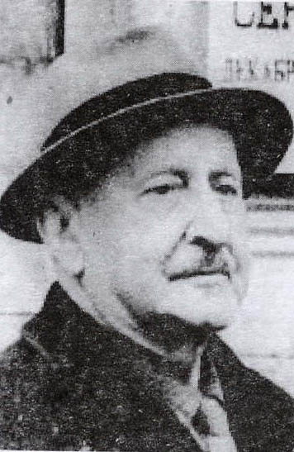
Летом 1918 года Лев Осипович Повицкий познакомился с Сергеем Александровичем Есениным и стал его другом. Они познакомились в литературной студии Пролеткульта, которую Лев Осипович стал тогда посещать.
Вместе с Есениным они организовали кооперативное издательство «Московская трудовая артель художников слова», в котором было издано 6 книг Есенина, практически всё им написанное до того времени. Сам Повицкий, ознакомившись с творчеством Есенина, решил, что не имеет права ни писать, ни печатать стихи и перешёл на газетную работу.
В 1918 году Повицкий увёз Есенина из голодной Москвы к своему брату в Тулу, где продовольственное положение было более благополучно. Несколько недель прожили они в сытой и спокойной обстановке.
Лев Осипович Повицкий

Slide 15
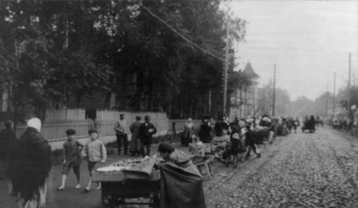
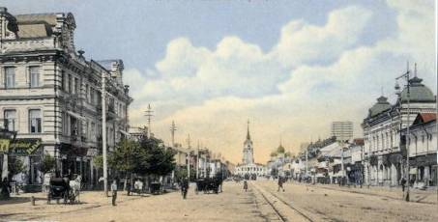
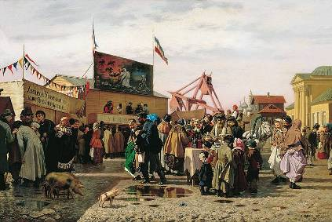
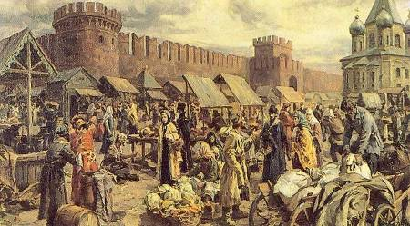

Slide 16
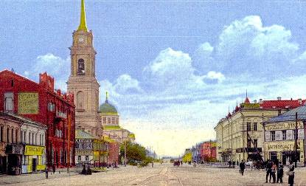
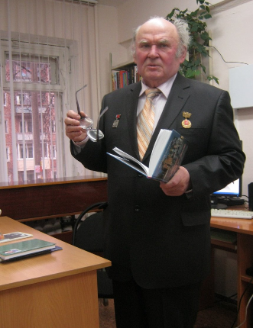
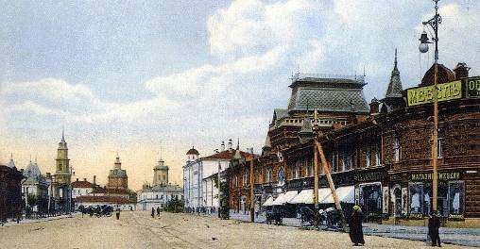
Стихотворение «Есенин на тульском рынке» В.Г.Ходулина
Валерий Георгиевич Ходулин
Тула. Ряды.

Slide 17

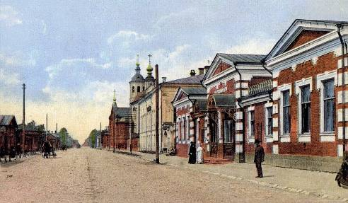
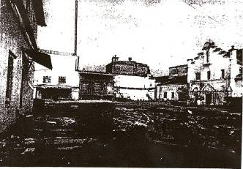
Тульский адрес Есенина
Улица Новопавшинская дом 40/46
Тульский пивоваренный завод «Унион»

Slide 18
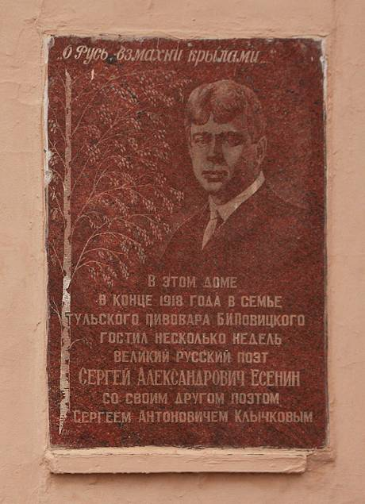
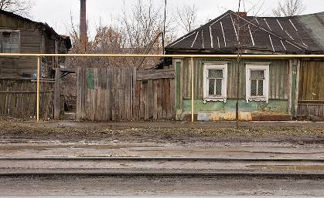
Мемориальная доска на доме, где жил С.А.Есенин
Улица Коминтерна

Slide 19
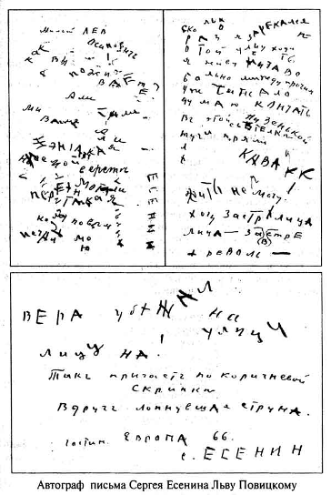
1919 год. Шифровка в письме С.А.Есенина в Тулу Л.О.Повицкому
Эта фраза читается по вертикали с левой стороны второй страницы письма. Есенин сначала написал ее своим обычным почерком в виде «Ско/р/о/я/б/у/ду/въ/Ту/л/ъ» и лишь затем стал заполнять строки письма по горизонтали. Продолжения строк, начатых «л» и с «ъ», при этом не последовало.

Slide 20
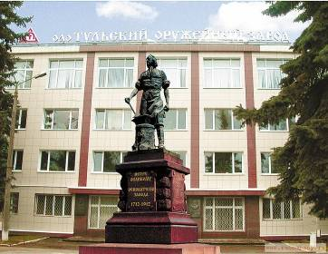

Начало1920-ых годов. С.А.Есенин вновь в городе оружейников
В начале 90-х годов, в период перестройки, был закрыт Тульский общественный музей «С. Есенин и литературная Тула», созданный в 1987 год известным тульским библиофилом и есениноведом В.В.Пилипенко.
Книга «Тульский венок Есенину». По материалам общественного музея «Сергей Есенин и литературная Тула»./ Автор и составитель — заслуженный работник культуры Российской Федерации, сопредседатель Международного Есенинского общества «Радуница» В.В.Пилипенко. Тула, 1995.

Slide 21


Воспоминания краеведа Н.М.Добротвора о пребывании Есенина в Туле

Slide 22
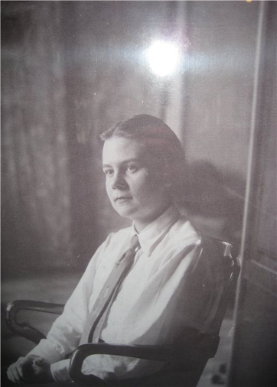

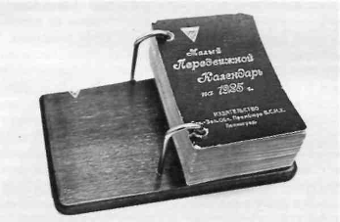
С.А. Есенин и его жена Софья Андреевна Толстая

Slide 23
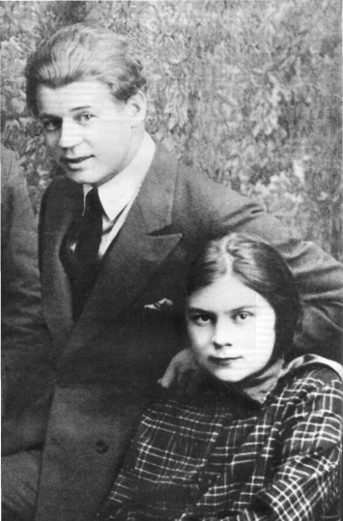
Однажды летом в липовой аллее в парке к ним подошла цыганка:
- Эй, молодой, красивый, дай денежку, судьбу узнаешь!
Есенин рассмеялся и достал деньги.
Свадьба у тебя скоро будет, кучерявый, - рассмеялась цыганка.
В июле 1925 года состоялась скромная свадьба.
Сонечка была готова, как и её знаменитая бабушка, посвятить всю жизнь мужу и его творчеству.

Slide 24
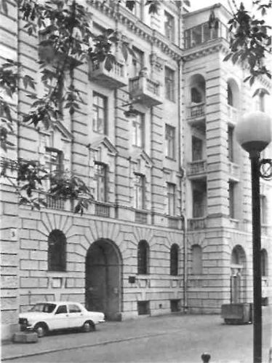
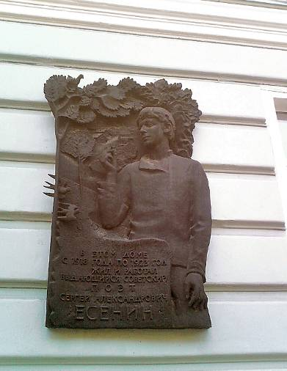
Дом N 3 в Померанцевом пер., где на 4-м этаже находилась квартира Толстых. Фото И. Хилько
Барельеф Есенина на доме, в котором он жил со своей женой

Slide 25
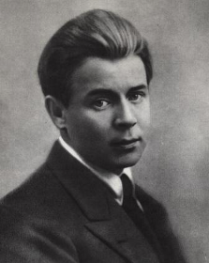



С.А.Есенин и Лев Николаевич Толстой

Slide 26







Центральный парк культуры и отдыха им. П.П.Белоусова
Это самое лучшее, что есть в Туле.
С.А.Есенин, ноябрь, 1918 год.

Slide 27


Памятник С.А.Есенину в Туле

Slide 28

Запись о Есенине в Тульском биографическом словаре
Есенин Сергей Александрович.
(21.9.1895, с. Константиново Рязанской губ. – 28.12.1925, Ленинград), русский поэт.
В 1918, 1919, 1921, 1925 гг. посещал Тулу. В 1925 г. с женой Софьей Андреевной Толстой (внучкой Л.Н.Толстого) посетил ясную Поляну. Поэт упоминает Тулу в очерке «Железный Миргород», а губернию в поэме «Страна негодяев». Именем Есенина назван бульвар в Туле. 21 сентября 1995 года в парке им. П.П.Белоусова открыт памятник поэту (скульптор А.А.Бичуков, архитектор П.М.Зайцев.)

Slide 29

Нам не надо памяти тревожить,
Чтобы вспомнить о тебе сейчас,
Образ твой и в суете дорожной,
И в тиши не покидает нас.
Так, с годами – глубже и яснее,
Не старея, мы осознаем,
Почему вошел Сергей Есенин
В наше сердце, словно в отчий дом.
Р. Ивнев

